Slide 1
Universidad Autónoma de Baja California
Transparencia y Acceso a la Información

Slide 2
Antecedentes
Desafíos
Buenas prácticas

Slide 3
ANTECEDENTES
Ley del 2002, LFTAIP
Leyes de transparencia estatales.
Ley del 2015, LGTAIP
-Leyes de transparencia estatales
Rubros generales
Rubros específicos IESP

Slide 4
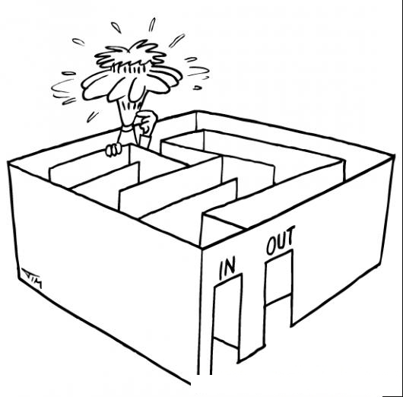
retos
Voluntad
UT- Personal especializado.
Romper resistencia/cambio de paradigma

Slide 5
Buenas prácticas
Estructura de UT
Administración Rectoral 2015-19, se crea la Secretaría de Transparencia
y Acceso a la Información Pública.

Slide 6
Política Pública/Institucional
12. Gestión con transparencia y rendición de cuentas
12.17 Fomentar la cultura de la legalidad y fortalecer los esquemas para la transparencia y
la rendición oportuna de cuentas y la gestión documental.

Slide 7
Actores
Rector
Comité de Trasparencia:
- Definición de áreas proveedoras de información;
- Lineamientos internos.
Áreas proveedoras de información.
Área de Transparencia (STAIP/UABC).

Slide 8
Capacitación
Personal del área de transparencia:
Conocimiento de lineamientos y formatos (teórico)
Manejo de la PNT (práctico)
Personal de áreas proveedoras de la información:
Conocimiento de lineamientos y formatos (teórico)
TABLA DE APLICABILIDAD

Slide 9
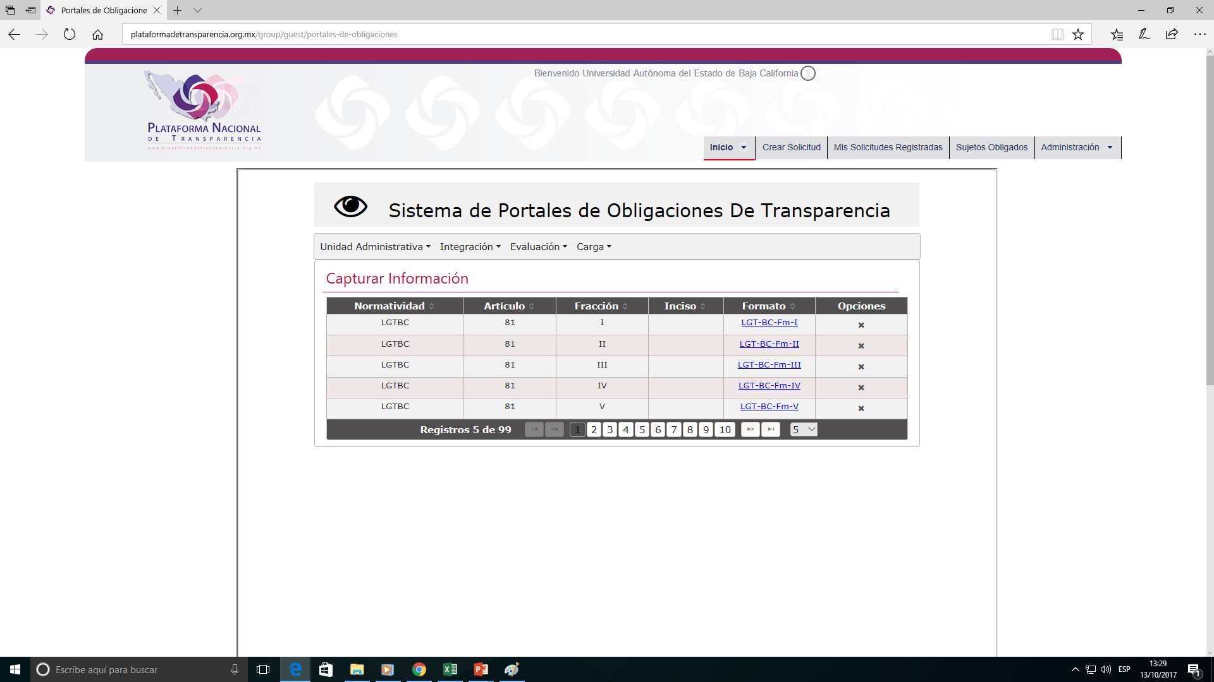
Alimentación de la PNT

Slide 10
Fortalecimiento de POT
Retroalimentación
Trabajo en conjunto con el Órgano Garante
Incorporar las TI en la mejora de procesos
Acciones transversales

Slide 11
MATERIAS
Transparencia y Acceso a la Información Pública
Oferta educativa.
Protección de Datos Personales

Slide 12
Secretaría de Transparencia y Acceso a la Información Pública
transparencia@uabc.edu.mx
minerva.castro@uabc.edu.mx

